Slide 1


Inteligência Artificial Aplicada
UniSenai PR– São José dos Pinhais

Slide 2
AGENDA
Apresentação;
Informações sobre a disciplina:
Plano de ensino;
Aspectos metodológicos (aulas, avaliações, ferramentas etc.);
Introdução a conceitos de inteligência artificial.

Slide 3
Plano de aula/ensino

Slide 4
O que é Inteligência Artificial?

Slide 5


Estudo de ambiente 2013).
agentes que recebem percepções do
e executam ações (RUSSELL; NORVIG,

Slide 6

Processamento de linguagem natural;
Representação de conhecimento;
Raciocínio automatizado;
Aprendizado de máquina;
Visão computacional;
Robótica.
(RUSSELL; NORVIG, 2013).

Slide 7







Disciplinas que contribuíram para a Inteligência Artificial
Filosofia
Matemática
Economia
Neurociências
Psicologia
Ciência da Computação
Linguística
(RUSSELL; NORVIG, 2013).

Slide 8

Disciplina | Perguntas
De onde vem o conhecimento? Como o conhecimento conduz à ação?
O que pode ser computado? Como raciocinamos com informações incertas?
Como devemos tomar decisões para maximizar a recompensa? Como devemos fazer isso quando a recompensa pode estar distante no futuro?
Como o cérebro processa informações?
(RUSSELL; NORVIG, 2013).

Slide 9
 | Disciplina | Perguntas
 | Como os seres humanos e os animais pensam e agem?
 | Como podemos construir um computador eficiente?
 | Como a linguagem se relaciona com o pensamento?
(RUSSELL; NORVIG, 2013).

Slide 10
Fundamentos necessários

Slide 11



Estatística: entender e modelar dados.
Matemática: fundamentar e otimizar algoritmos.
Programação: implementar e escalar soluções.

Slide 12
Bases teóricas e métodos para análise e interpretação de dados;
Entender incertezas e variabilidades nos dados;
Contribui para inferências, testes de hipóteses e estimação de parâmetros.

Slide 13

Álgebra linear e cálculo são fundamentais para redes neurais e otimização.
Teoria dos grafos e otimização permitem resolver problemas complexos.
Garante a eficiência e precisão dos modelos

Slide 14
Linguagens como Python e tornam a IA acessível.
Estruturas de dados e algoritmos permitem manipular e processar dados em larga escala.
Facilita a criação, treinamento e implantação de modelos.

Slide 15
Tipo de dados | Análise de dados | Outros
Numéricos Categóricos | Média, Mediana, Moda Desvio padrão Amplitude | Probabilidade Correlação Testes de hipóteses

Slide 16
Álgebra Linear | Otimização | Teoria dos grafos
Vetores, Matrizes, Autovalores. | Funções convexas, Métodos de gradiente. | Grafos, Caminhos, Conectividade

Slide 17
Conceitos básicos | Estrutura de dados | Algoritmos
Variáveis, Condicionais, Loops, Funções | Listas, Dicionários, Pilhas, Filas, DataFrames | Busca, Ordenação, Recursão.

Slide 18
Nivelamento

Slide 19
Noções básicas dos algoritmos

Slide 20
Categoria | Descrição | Algoritmos/técnicas | Exemplos de aplicação
Métodos de busca | Encontram soluções em um espaço de estados. | BFS, A* | GPS traçando a melhor rota.
Raciocínio temporal | Modelam eventos ao longo do tempo. | Cadeias de Markov, Redes Bayesianas | Previsão do tempo, reconhecimento de fala.
Lógica fuzzy | Lida com incertezas e valores intermediários. | Conjuntos fuzzy, Inferência fuzzy | Controle de temperatura em ar-condicionado.
Representação do conhecimento | Estrutura e organiza informações para tomada de decisão. | C4.5, Árvores de cecisão | Diagnóstico médico, sistemas especialistas.
Modelos de aprendizado | Ajustam pesos para identificar padrões em dados. | Redes Neurais (Perceptron, MLP) | Reconhecimento facial, chatbots.

Slide 21
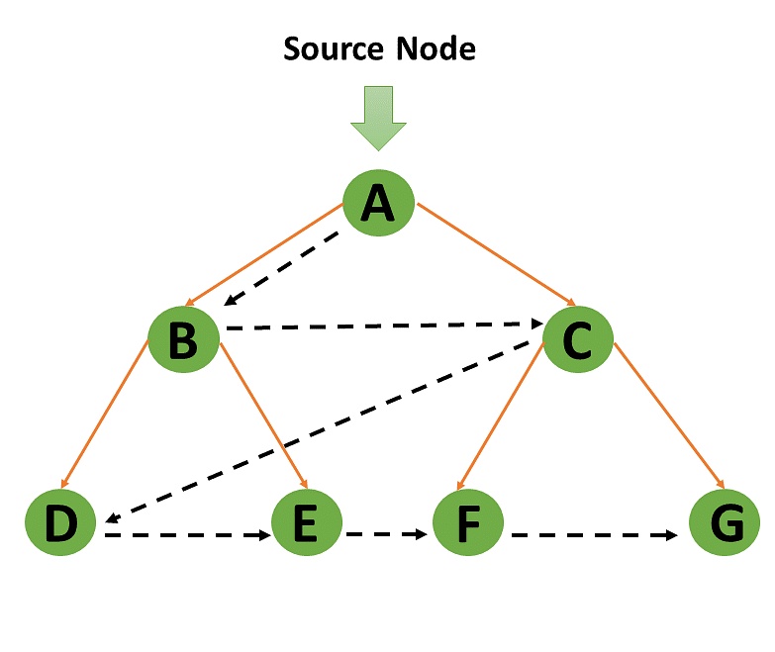
Busca em largura (BFS – Breadth-First Search)
Ideia principal: explora todos os nós em um nível antes de avançar para o próximo.
Aplicações: navegação em mapas, resolução de quebra-cabeças.

Slide 22
BFS – encontrar um amigo
Situação: você está em uma festa e quer encontrar seu amigo. Você decide perguntar primeiro para todas as pessoas mais próximas antes de avançar para outras mais distantes.
Passos:
Pergunte para todas as pessoas ao seu redor.
Se nenhuma delas for seu amigo, pergunte para os amigos delas.
Continue até encontrar seu amigo.

Slide 23
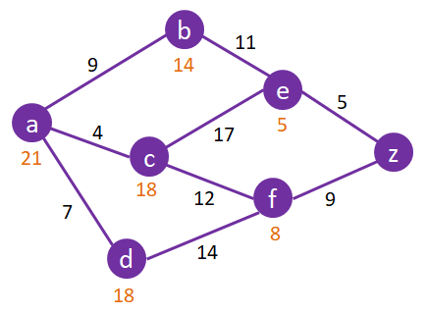
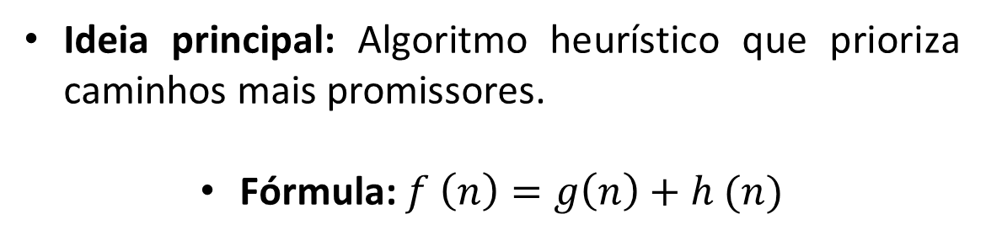
Busca A* (A – estrela)
Ideia principal: Algoritmo heurístico que prioriza caminhos mais promissores.
Fórmula: $f \left(n\right)=g\left(n\right)+h (n)$

Slide 24
A*– caminho no Google Maps
Situação: você está indo de casa para a universidade e quer o caminho mais rápido.
Passos:
Você pode pegar ruas menores (menos trânsito) ou avenidas (mais rápidas, mas podem estar congestionadas).
O Google Maps calcula custo real (distância já percorrida) e custo estimado (quanto falta).
O melhor caminho é aquele com menor custo total.

Slide 25
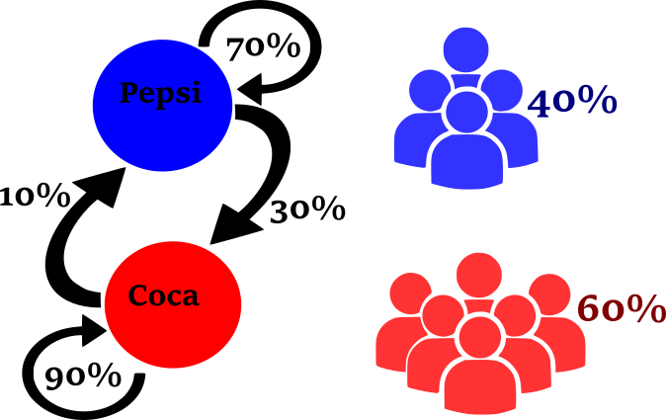
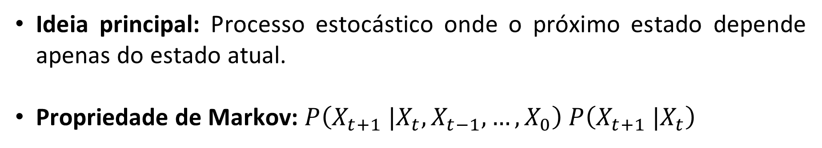
Cadeias de Markov
Ideia principal: Processo estocástico onde o próximo estado depende apenas do estado atual.
Propriedade de Markov: $P\left(X_{t+1} |X_{t},X_{t−1}, …,X_{0}\right) P\left(X_{t+1} |X_{t}\right)$

Slide 26
cadeias de Markov – previsão do tempo
Situação: se hoje está chovendo, qual a chance de amanhã também chover?
Passos:
Se os últimos dias foram chuvosos, há alta chance de continuar assim.
Se fez sol nos últimos dias, a chance de sol amanhã aumenta.
O futuro depende apenas do estado atual e não do histórico completo.

Slide 27
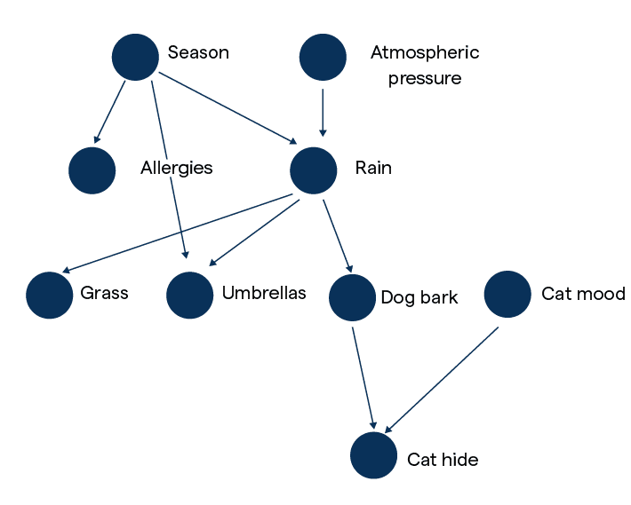
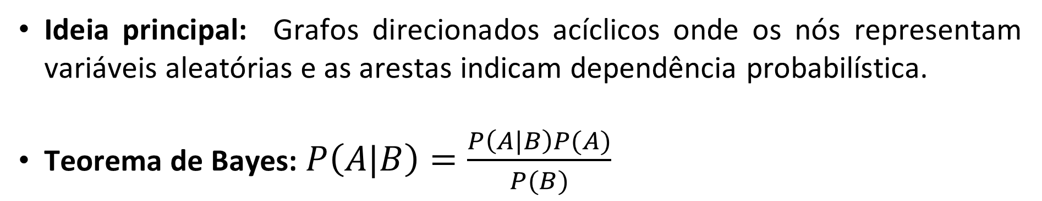
Redes Bayesianas
Ideia principal: Grafos direcionados acíclicos onde os nós representam variáveis aleatórias e as arestas indicam dependência probabilística.
Teorema de Bayes: $P\left(A|B\right)=\frac{P\left(A|B\right)P(A)}{P(B)}$

Slide 28
rede Bayesiana – diagnóstico médico
Situação: um médico avalia sintomas para determinar a probabilidade de uma gripe.
Passos:
Se um paciente tem febre e dor de cabeça, ele pode estar gripado.
Se ele também tem dor no corpo, a probabilidade aumenta.
Se ele tomou medicamento recente, a chance diminui.

Slide 29
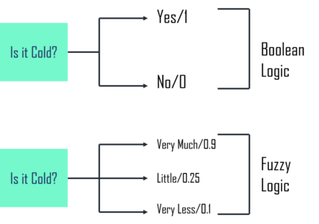
Lógica fuzzy
Ideia principal: Lógica que permite valores intermediários entre verdadeiro (1) e falso (0).
Funcionamento: trabalha com regras e graus de pertinência.

Slide 30
Lógica fuzzy – controle de um ventilador
Situação: Você quer ajustar a velocidade do ventilador, mas não quer apenas "ligado" ou "desligado".
Regras:
Se está muito quente, o ventilador gira rápido.
Se está morno, o ventilador gira médio.
Se está frio, o ventilador gira devagar.

Slide 31
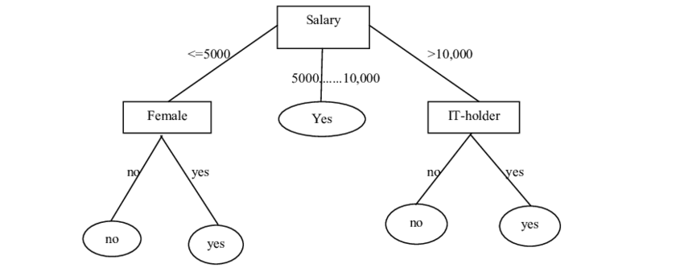
C4.5
Ideia principal: algoritmo que cria árvores de decisão para classificação.
Critério: entropia e ganho de informação para dividir os nós.

Slide 32
C4.5 – detectando spam
Situação: seu e-mail precisa decidir se uma mensagem é spam ou não spam.
Passos:
Se o e-mail contém a palavra “grátis”, pode ser spam.
Se também tem “promoção”, a chance de ser spam aumenta.
Se o remetente for confiável, pode não ser spam.

Slide 33
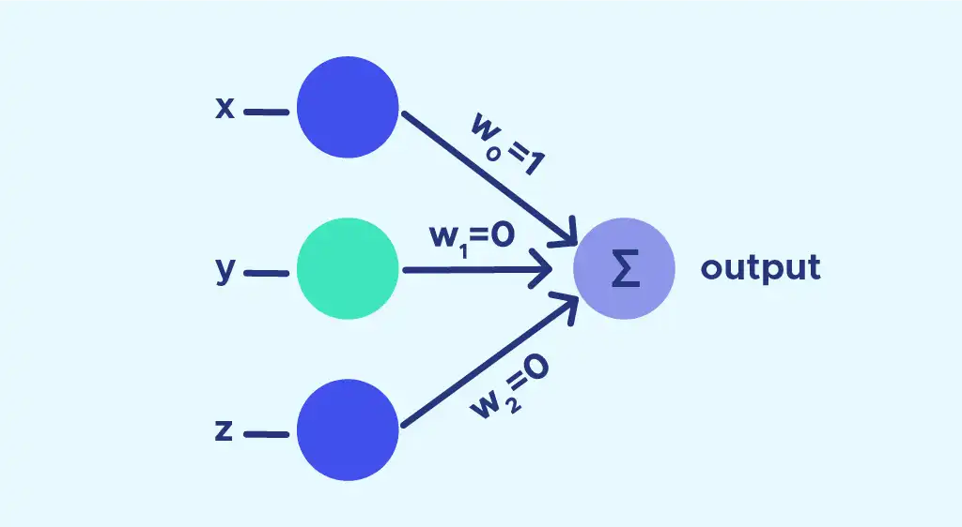
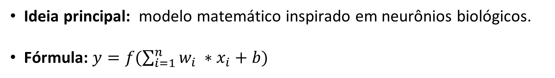
Perceptron
Ideia principal: modelo matemático inspirado em neurônios biológicos.
Fórmula: $y=f(\sum_{i=1}^{n}{w_{i} ∗x_{i}+b})$

Slide 34
Perceptron – classificação de figuras
Situação: treinar uma IA para identificar gatos e cachorros.
Passos:
o algoritmo Perceptron recebe características como "tem bigode?" e "tem orelhas pontudas?".
Ele decide se a imagem é de um gato ou cachorro.
Se errar, ajusta os pesos e tenta de novo.

Slide 35
Ferramentas

Slide 36













Slide 37
Referências Slides:
GÉRON, A. Mãos à obra: aprendizado de máquina com Scikit-Learn & TensorFlow. Rio de
Janeiro: Alta Books, 2019.
RUSSELL, S.; NORVIG, P. Inteligência artificial. Rio de Janeiro: Elsevier Editora Ltda, 2013.
Recomendações:
FIELD, A.; MILES, J.; FIELD, Z. Discovering statistics using R. Londres: SAGE, 2012.
GOODFELLOW, I.; BENGIO, Y.; COURVILLE, A. Deep learning. Cambridge: MIT Press, 2016.
KNAFLIC, C. N. Storytelling com dados: um guia sobre visualização. Rio de Janeiro: Alta
Books, 2019.

Slide 38
“Pensando” como uma IA

Slide 39
Objetivo: classificar os dados com base em variáveis como experiência e commits por mês.
ID | Experiência (anos) | Commits (mês) | Desempenho
1 | 2 | 10 | Ruim
2 | 5 | 30 | Bom
3 | 3 | 15 | Bom
4 | 1 | 5 | Ruim
5 | 4 | 20 | Bom
6 | 2 | 8 | Ruim

Slide 40
ID | Experiência (anos) | Commits (mês) | Desempenho
7 | 3 | 12
8 | 1 | 7
9 | 4 | 18
10 | 2 | 6

Slide 41
ID | Experiência (anos) | Commits (mês) | Desempenho
7 | 3 | 12 | Bom
8 | 1 | 7 | Ruim
9 | 4 | 18 | Bom
10 | 2 | 6 | Ruim

Slide 42
Objetivo: aplicar lógica fuzzy para classificar a prioridade de tarefas no desenvolvimento de software com base em características como complexidade, urgência e importância.
As variáveis são:
Complexidade: complexidade da tarefa, que pode ser Baixa, Média ou Alta.
Urgência: urgência da tarefa, que pode ser Baixa, Média ou Alta.
Importância: importância da tarefa, que também pode ser Baixa, Média ou Alta.
Com base nas variáveis, a tarefa será atribuída uma prioridade: Baixa, Média ou Alta.

Slide 43
ID | Complexidade | Urgência | Importância | Prioridade
1 | Baixa | Baixa | Baixa | Baixa
2 | Média | Alta | Alta | Alta
3 | Alta | Média | Baixa | Média
4 | Média | Alta | Média | Alta
5 | Alta | Alta | Alta | Alta
6 | Baixa | Baixa | Alta | Média

Slide 44
Regras prioridade
Se complexidade é Baixa e urgência é Baixa e importância é Baixa, a prioridade é Baixa.
Se complexidade é Alta e urgência é Alta e importância é Alta, a prioridade é Alta.
Se complexidade é Média e urgência é Alta e importância é Média, a prioridade é Alta.
Se complexidade é Alta e urgência é Média e importância é Baixa, a prioridade é Média.

Slide 45
ID | Complexidade | Urgência | Importância | Prioridade
7 | Alta | Baixa | Média
8 | Média | Alta | Alta
9 | Baixa | Média | Alta
10 | Alta | Alta | Baixa

Slide 46
ID | Complexidade | Urgência | Importância | Prioridade
7 | Alta | Baixa | Média | Média
8 | Média | Alta | Alta | Alta
9 | Baixa | Média | Alta | Média
10 | Alta | Alta | Baixa | Alta

